Slide 1
Tryckimpregnerat virke – Avfallsklassificering och hantering
Rapportnummer 2024:13
Juni 2024

Slide 2
AVFALL SVERIGES
UTVECKLINGSSATSNINGAR
Syftet med Avfall Sveriges utvecklingssatsning är att genom samordnade insatser främja medlemmarnas verksamhetsutveckling för en avfallshantering som är miljöriktig och hållbar utifrån ett samhällsansvar.
Utvecklingssatsningens inriktning utgår från medlemmarnas behov, är starkt medlemsförankrad, framförallt genom arbetsgrupperna, och har sin grund i Avfall Sveriges vision ”Det finns inget avfall”.
Särskilda satsningar
Arbetsgrupperna för energiåtervinning, biologisk återvinning och avfallsanläggningar har egna utvecklingssatsningar som de själva bekostar och beslutar om.

Slide 3
PROJEKTINFORMATION
Sökande:
Avfall Sveriges arbetsgrupp Återvinningscentraler och verksamhetsgrupp Insamling farligt avfall
Genomförare:
Nicklas Gustavsson, Julia Grönholdt Palm, Anna Allberg, Lisa Bredahl Nerdal, Siri Ranung, Bengt-Arne Bodén, alla på Ramboll
Projektledare:
Nicklas Gustavsson, Ramboll
Finansiär:
Avfall Sveriges utvecklingssatsning

Slide 4
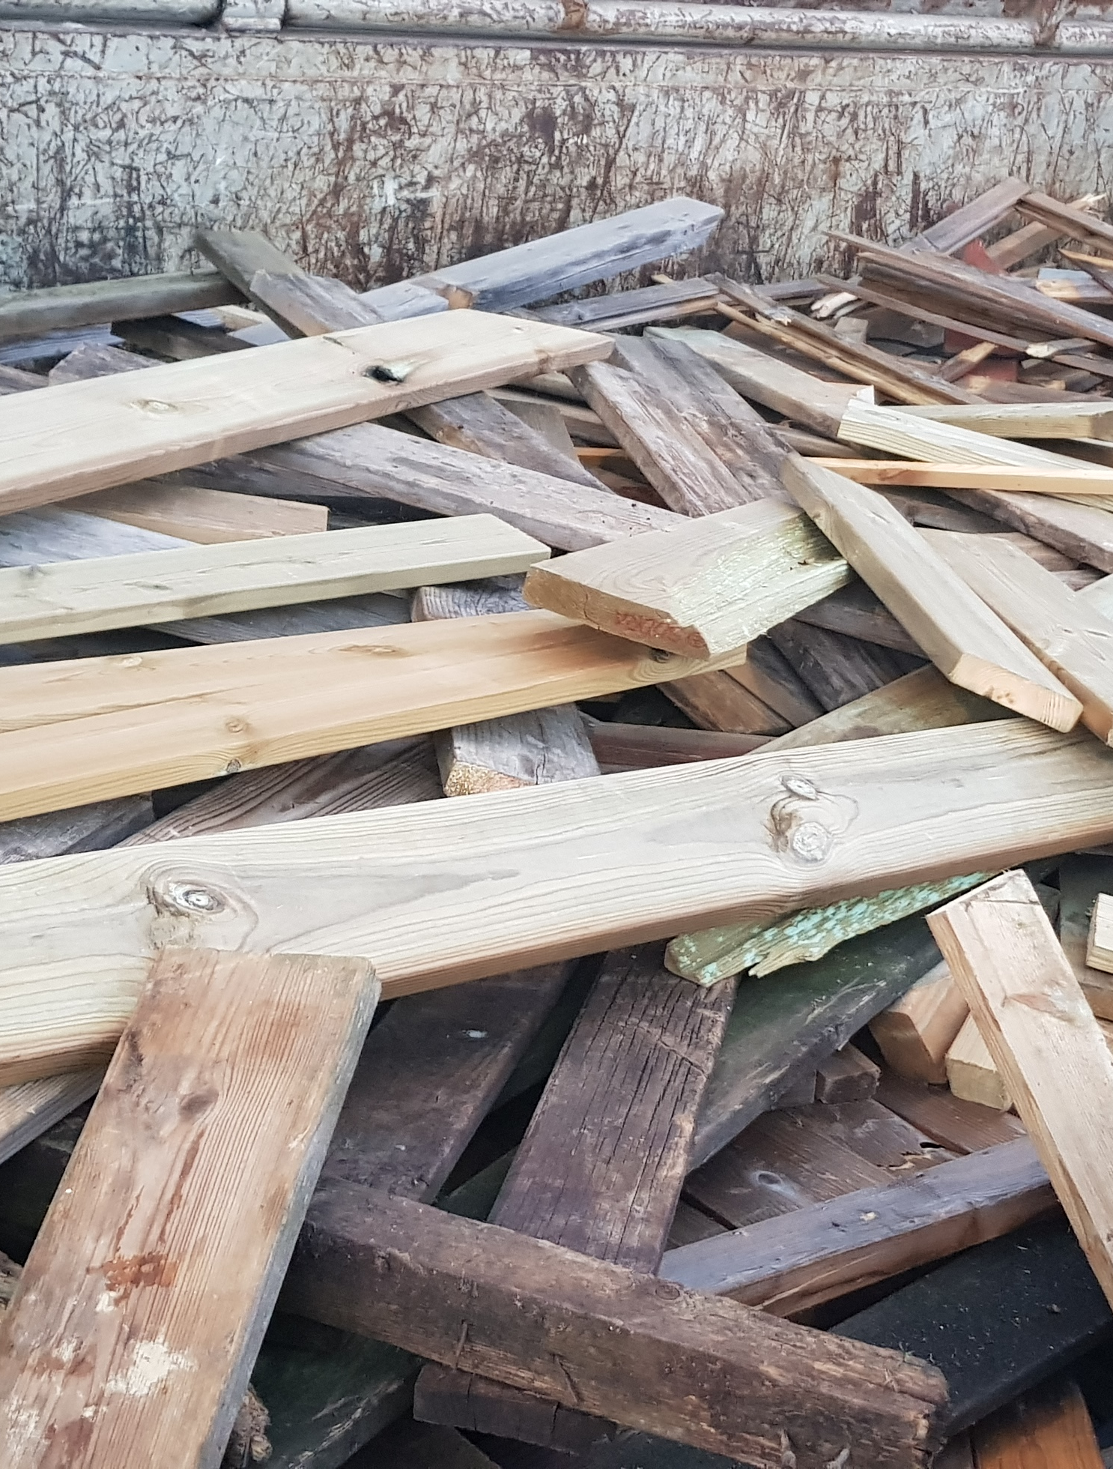
SYFTE & MÅLSÄTTNING
En stor mängd tryckimpregnerat virke samlas in vid kommunernas ÅVC:er varje år. Generellt antas i dagsläget att allt tryckimpregnerat virke är farligt avfall, samtidigt som studier pekar på att moderna impregneringsmedel är mindre farliga och att behandlat virke inte utgör farligt avfall.
Ramboll fick i uppdrag att undersöka om så är fallet, hur urlakning påverkar klassificeringen som farligt (FA) eller icke-farligt avfall (IFA) samt att ta fram rekommendationer för kommunernas identifiering och hantering av tryckimpregnerat virke.
Inom ramen för projektet genomfördes insamling och analys av avfallsvirke och XRF instrument testades för identifiering av virke behandlat med koppar, krom och arsenik (CCA).

Slide 5

NYCKELRESULTAT
Resultatet visar att det allra mesta tryckimpregnerat virke som säljs på marknaden inte behöver klassas som FA.
Undantag finns och gäller främst NTR A klassat virke och virke med högre andel splintved än medel, t.ex. stängselstolpar.
Analyser av provtaget virke visade att CCA behandlat virke fortfarande förekommer i avfallet och att dessa andel i proverna som togs utgjorde ca 11 %.
XRF instrument var en effektiv metod för att identifiera CCA behandlat virke men fungerade inte för klorfenoler.

Slide 6
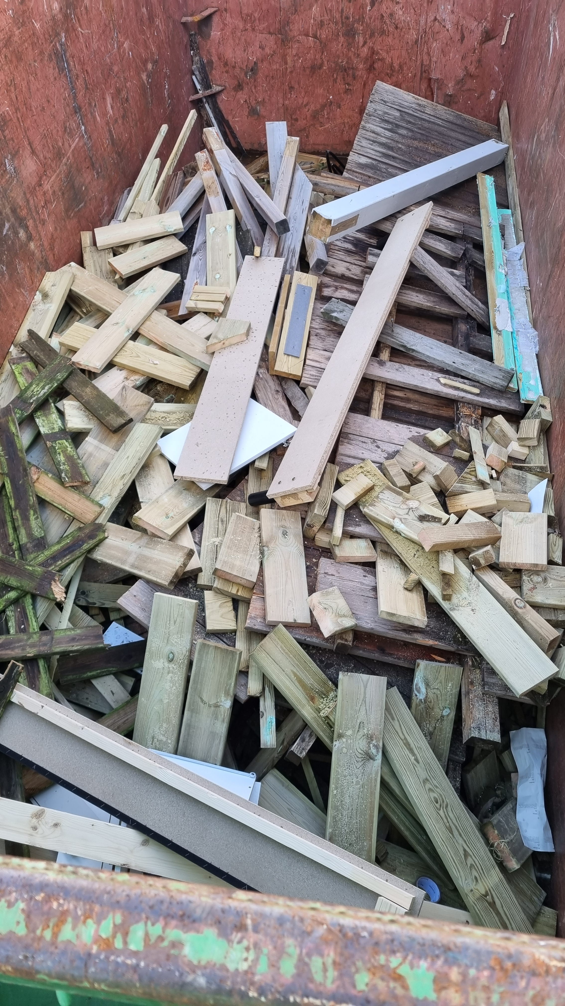
INSIKTER & SLUTSATSER
De farliga ämnena i äldre virke har generellt sett inte urlakat i så stor utsträckning att virket klassas som IFA.
Virke med okänd ålder, behandling samt virke behandlat med klorfenoler, kreosot samt CCA medel ska alltid anses vara FA.
Tryckimpregnerat virke behandlat med moderna kopparbaserade medel behöver trots, om det inte är FA, tas omhand och förbrännas i anläggning med tillräckligt bra rökgasrening för att undvika utsläpp till miljön.
Förbränningsanläggningen bör omfattas av FFA

Slide 7
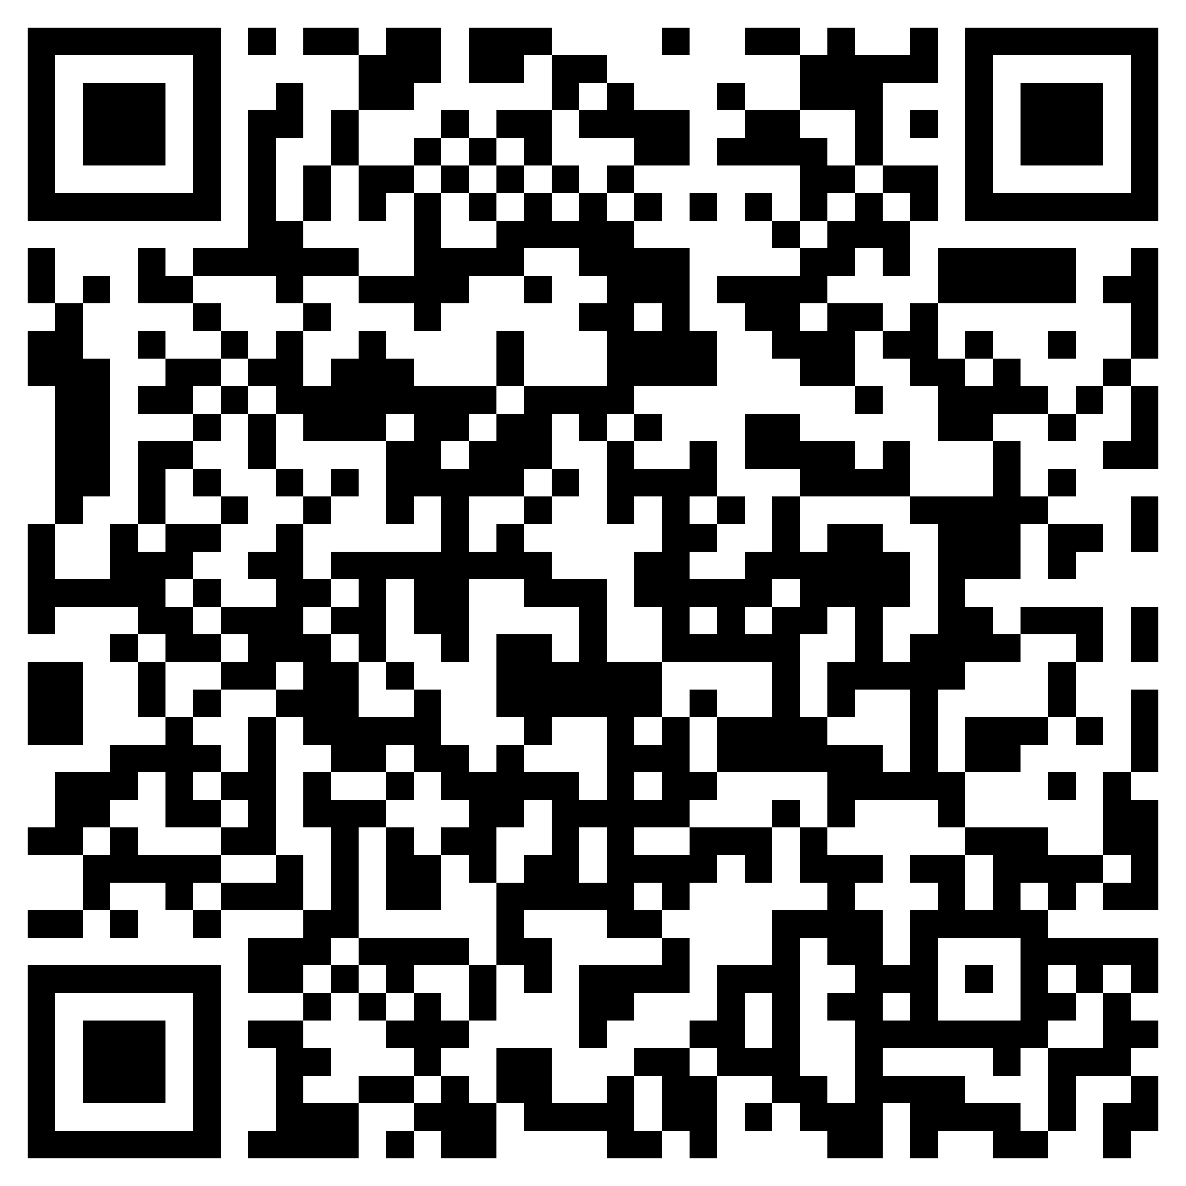
RAPPORTINFORMATION
RAPPORTEN FINNS FÖR NEDLADDNING
(kostnadsfritt för Avfall Sveriges medlemmar)
på Avfall Sveriges hemsida
MER INFORMATION
Camilla Nilsson
camilla.nilsson@avfallsverige.se

Slide 8

Tack!
www.avfallsverige.se

